Slide 1

Мастер-класс учителей технологии и педагогов ДО «Шаг за шагом» в рамках проведении Единого методического дня Коренные народы Ленинградской области (Тихвинские карелы)
Педагог дополнительного образования
МАУДО «МУК» Среднякова Е.И.

Slide 2
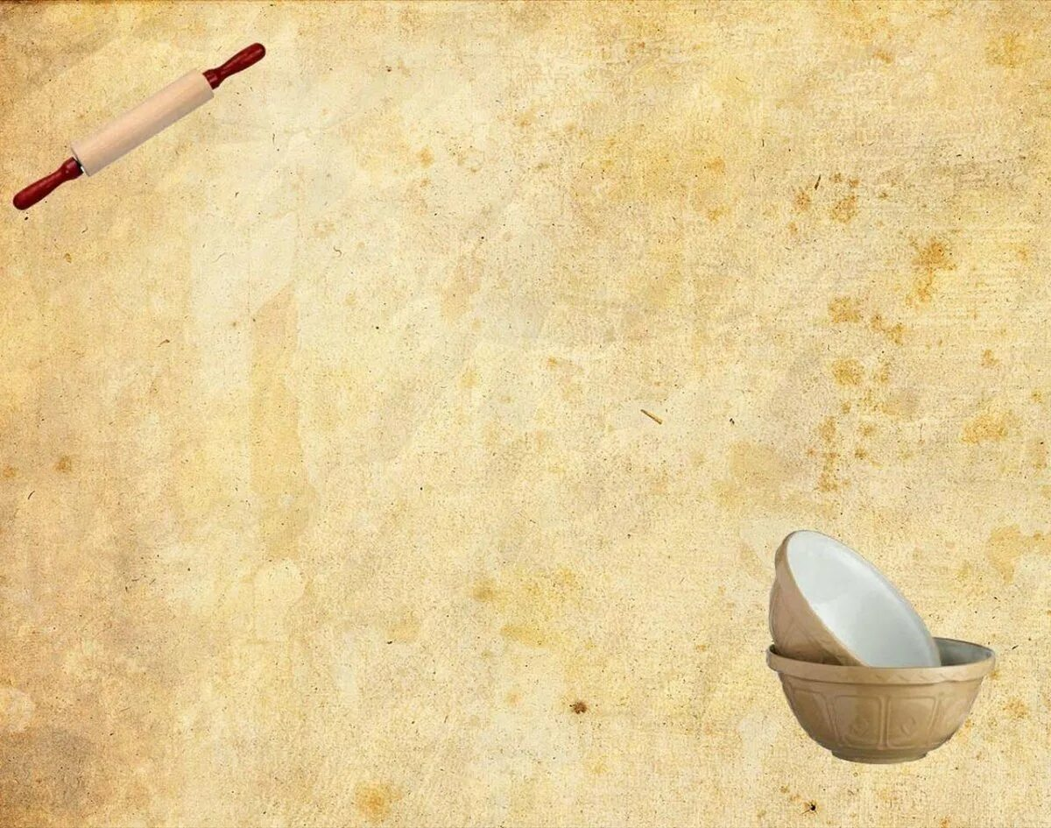
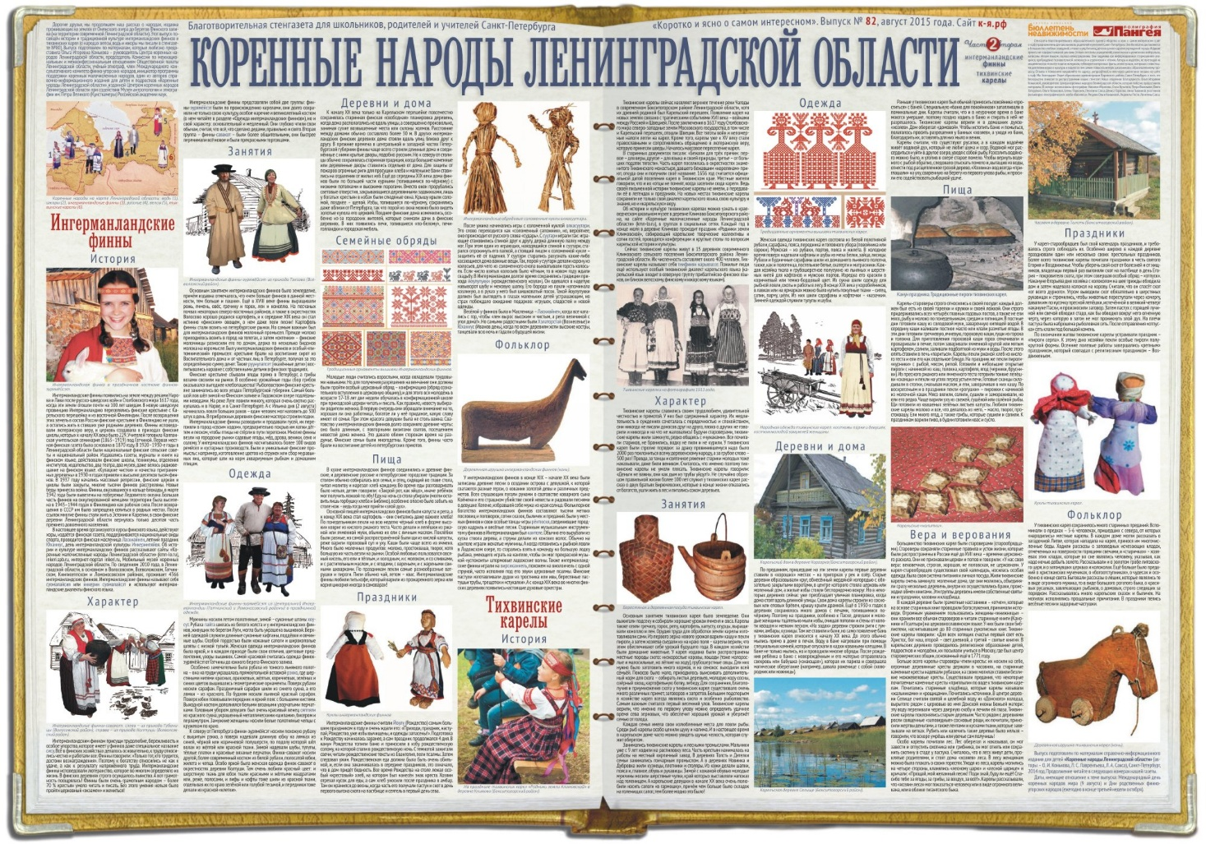
Коренные народы Ленинградской области

Slide 3
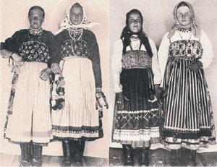
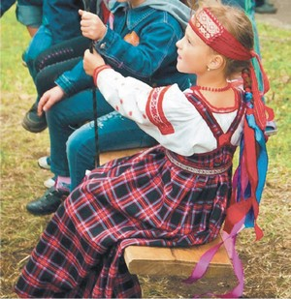
Тихвинские карелы История
Тихвинские карелы сейчас населяют верхнее течение реки Чагоды в современном Бокситогорском районе Ленинградской области, хотя их древней родиной был Карельский перешеек.
1656 год считается официальной датой поселения карел в Тихвинском крае. Местные жители говорили, что и их «отцы не помнят, когда заселили сюда карел». Ведь своей письменной истории тихвинские карелы не имели, а передавали её в легендах и преданиях. На новых местах тихвинские карелы сохранили не только свой диалект карельского языка,
свою культуру и знания, но и «карельскую» веру.

Slide 4
Характер
Тихвинские карелы славились своим трудолюбием, удивительной честностью и прямотой. У них был сдержанный характер.
Их медлительность в суждениях сочеталась с порядочностью и спокойствием, они никогда не писали доносов друг на друга, плохо о других не говорили и никогда ни на что не жаловались!
Будучи староверами, тихвинские карелы жили замкнуто, редко общаясь с «чужаками». Все почитали стариков, не бранились, водку не пили
и не курили.
У тихвинских карел были строгие порядки: за драку провинившемуся надо было 2000 раз поклониться всему деревенскому народу, а за грубое слово – 500 раз! Правда, за танцы и святочное ряжение старики молодых тоже наказывали, даже били веником. Считалось, что именно поэтому тихвинские карелы не умели плясать.
Тихвинские карелы говорили: «Деньги не важны, они как дым из трубы уйдут!». Не случайно образцом правильной жизни более 100 лет служил
у тихвинских карел рассказ о двух братьях Бирючевских, которые в конце жизни отказались от богатств, ушли жить в лес и
питались соком деревьев.

Slide 5
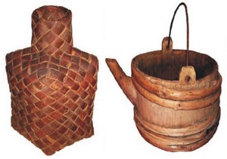
Занятия
Основным занятием тихвинских карел было земледелие. Они выжигали подсеку и собирали хорошие урожаи ячменя и овса. Карелы также сеяли гречиху, горох, репу, картофель, капусту, огурцы, выращивали коноплю и лен.
Орудия труда для обработки земли карелы изготавливали сами. Из первого зерна нового урожая варили кашу и пекли пироги, а затем хозяева съедали их на краю поля – карелы верили, что этим обеспечивают себе урожай будущего года. В каждом хозяйстве были домашние животные. У карел издавна были распространены местные породы скота: низкорослые коровы, лошади (тоже малорослые и малосильные, но лёгкие на ходу), грубошерстные овцы. Для них нужно было заготовить много кормов, и на сенокос выходили всей семьёй.
Покосов было мало, приходилось выискивать дополнительный корм для скота – собирать листья деревьев, молодую кору сосны, озёрный хвощ,
картофельную ботву, лебеду.
Берестяная и деревянная посуда тихвинских карел.

Slide 6
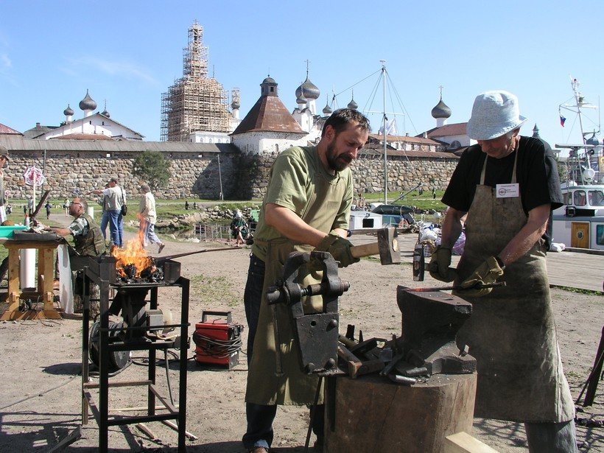
Для сохранения, благополучия и приумножения скота у тихвинских карел существовало очень много различных примет, заговоров и запретов.
Большим подспорьем в хозяйстве карел всегда являлись охота и особенно рыболовство. Самым важным считался первый весенний улов. Тихвинские карелы верили, что именно по первому улову можно определить удачное время сева зерновых, что обеспечит хороший урожай и убережёт семью от голода. Каждая семья имела свои излюбленные места для ловли рыбы. Среди рыб карелы особо ценили щуку и налима.
И в настоящее время в карельском доме часто можно увидеть щучью челюсть, которая служит оберегом.
Занимались тихвинские карелы и лесными промыслами.
Мальчики уже с 9 лет ходили на распиловку леса.
Часть крестьян нанималась на работы на
местный кирпичный завод.
В деревнях Толсть и Дятелки семьи
занимались гончарным промыслом.
А в деревнях Новинка и Дубровка
жили кузнецы, плотники и столяры.

Slide 7
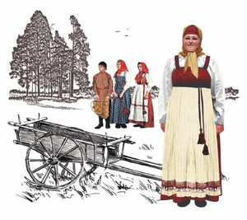
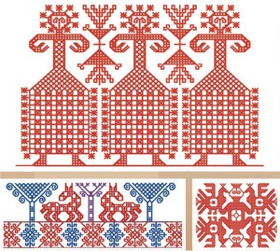
Одежда
Женская одежда тихвинских карел состояла из белой полотняной рубахи, сарафана, пояса, передника и головного убора (повойника или сороки).
Мужская – из рубахи, портов, пояса и жилета. В холодное время поверх надевали кафтаны и шубы из меха белки, зайца, лисицы. Рубахи и будничные сарафаны шили из домашнего льняного полотна – как и полотенца, постельное белье, скатерти и матрасники. Каждая хозяйка ткала и грубошерстное полусукно из льняных и шерстяных нитей для кафтанов и мужских портов.
Изредка его красили в коричневый или темно-бордовый цвет. Из сукна шили одежду для рыбной ловли, охоты и работы в лесу.
Народная одежда тихвинских карел: костюмы парня и девушек, костюм молодой замужней женщины.
Традиционные орнаменты вышивки тихвинских карел.

Slide 8
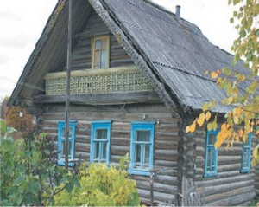
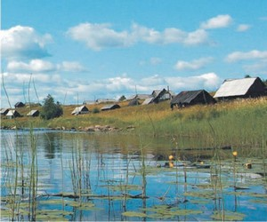
Деревни и дома
По преданиям, пришедшие на эти земли карелы первые деревни ставили в «хороших» местах – на пригорках у рек и озёр.
Старые деревни образовывали круг, обнесённый жердяной изгородью с обязательно закрытыми воротами, в центре которого стояла церковь или моленный дом, а жилые избы стояли беспорядочно вокруг.
Свои дома карелы строили из сосновых или еловых брёвен, крышу крыли дранкой.
Ещё в 1930-х годах в деревнях сохранялось много домов с печами, топившимися
по-чёрному.
Тихвинские карелы верили и в домашних духов-«хозяев». Дом оберегал «домовой». Чтобы истопить баню и помыться, полагалось просить разрешения у банных «хозяев», а уходя из бани, благодарить их, оставлять для них мыло и веник. Карелы считали, что существуют русалки, а в каждом водоёме живёт водяной дух, который не любит шума и ссор. Водяной мог рассердиться и уйти в другое озеро, уведя с собой рыбу.
Карельский дом в деревне Коргорка
(Бокситогорский район).
Карельская деревня Селище (Бокситогорский район).

Slide 9
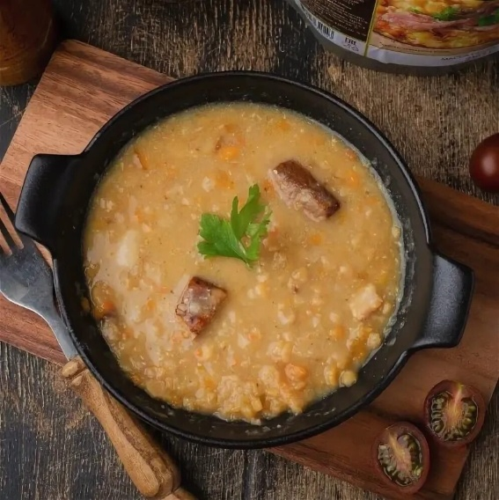
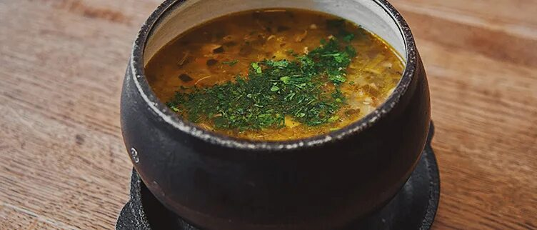
Пища
Карелы-староверы строго относились к своей посуде:
каждый должен был есть из своей тарелки и кружки и своей ложкой.
Они строго придерживались всех четырёх главных годовых постов, а также не ели мясо, рыбу и молоко по понедельникам, средам и пятницам.
В постные дни готовили кашу из солодовой муки, заваренную кипящей водой. В середину каши наливали постное масло или клали размятые ягоды. В эти дни готовили гречневую, ячневую, гороховую каши, гущи из гороха и толокна.
Для приготовления гороховой каши горох отмачивали и проваривали в печке, потом заваривали ячменной крупой или мятым картофелем, солили, заливали подболткой из муки и воды.
После этого опять ставили в печь «париться».

Slide 10
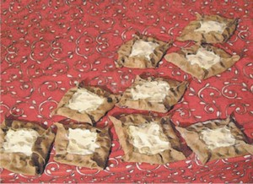
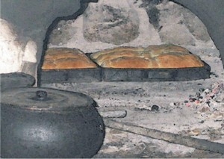
Пища
Карелы пекли ржаной хлеб из кислого теста и ели его как отдельное блюдо. На праздник же пекли пироги-«курники» с рыбой, мясом, репой. Готовили и небольшие открытые пироги с начинкой из каш, толокна, картофеля, ягод (черники, брусники). Из пресного ржаного или ячменного теста готовили тонкие лепёшки «сканцы» и пекли на углях перед устьем печи. Готовые сканцы складывали в стопки, смазывая маслом, и ели, заворачивая в них кашу. По воскресеньям и в праздники пекли «рогушки» – пирожки с начинкой из молочной каши.
Мясо вялили, солили, сушили и замораживали, но ели его редко. Чаще варили уху из свежей, сушёной или солёной рыбы. Щи готовили из квашеных зелёных листьев капусты. Любили тихвинские карелы молоко и все, что делалось из него, – масло, творог, простоквашу. Ели много ягод, а также грибы, которые сушили и солили. К праздникам варили пиво, в будни готовили квас и сусло.
Канун праздника.
Традиционные пироги тихвинских карел.
Карельские «калитки».

Slide 11
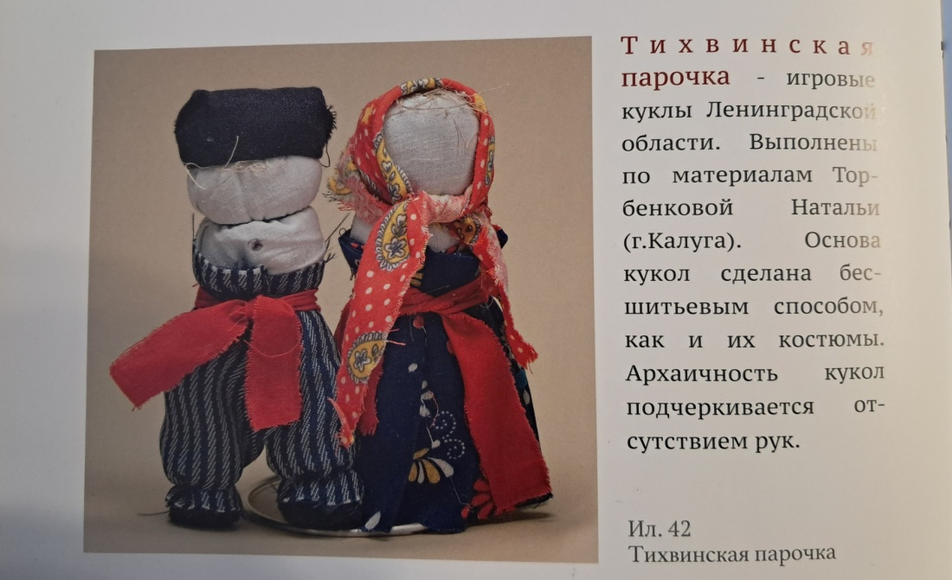
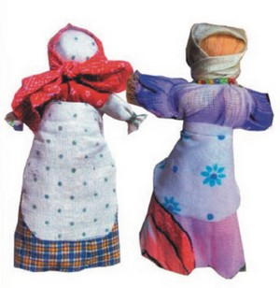
Праздники
У карел-старообрядцев был свой календарь праздников. Требовалось строго соблюдать их. Особенно широко в каждой деревне праздновали один или несколько своих престольных праздников.
Более всего тихвинские карелы почитали праздник в честь святого Егория и Воздвиженье.
Чтобы уберечь свой скот от болезней и от хищников, владельцы первый раз выгоняли скот на пастбище в день Егория – покровителя скота, при этом совершая особый обряд – «отпуск».
Куклы тихвинских карел «Рванка»
Т
Тихвинская парочка.

Slide 12
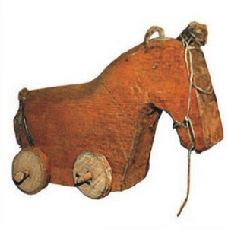
Фольклор
У тихвинских карел сохранилось много старинных преданий. Вспоминали о предках – 5-6 человеках, пришедших с севера, от которых «народились» местные карелы. В каждом доме могли рассказать о загадочной Литве, которая нападала на карел, принося им многочисленные беды.
Ходили рассказы о заповедных исчезающих кладах, отмеченных на поверхности горящими свечами, и «старичках» – хозяевах этих кладов, которые во сне являлись человеку, указывая, как надо ночью добыть золото.
Рассказывалось много карельских сказок и былиночек.
В праздники пелись весёлые песни и задорные частушки.

Slide 13
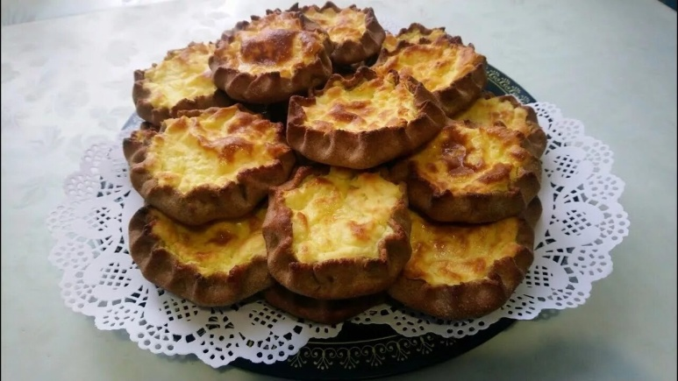
Карельские калитки
Карельские калитки — традиционные открытые пирожки из пресного ржаного теста с различными начинками. Ниже представлены рецепты калиток с картофельным пюре, пшеном, творогом и рыбой.
Историю происхождения любого национального блюда сложно, а порой и невозможно обозначить какими-то временными параметрами. Только из анализа, как формировалась, зарождалась кухня в зависимости от климата, продуктов, культуры, можно делать какие-то выводы или строить догадки. Калитки в этом смысле не исключение.
Что касается времени: когда же ржаные калитки могли войти в карельскую культуру? Это то время, от которого мы можем начать отсчет формирования карельской народности и вместе с этим культуры — примерно XIV–XV вв. Прошло немало времени, когда открытый пирожок с начинкой, передаваемый от одной хозяйки к другой, стал народным блюдом.
Историки считают, что карельским калитками не менее
500–600 лет.

Slide 14
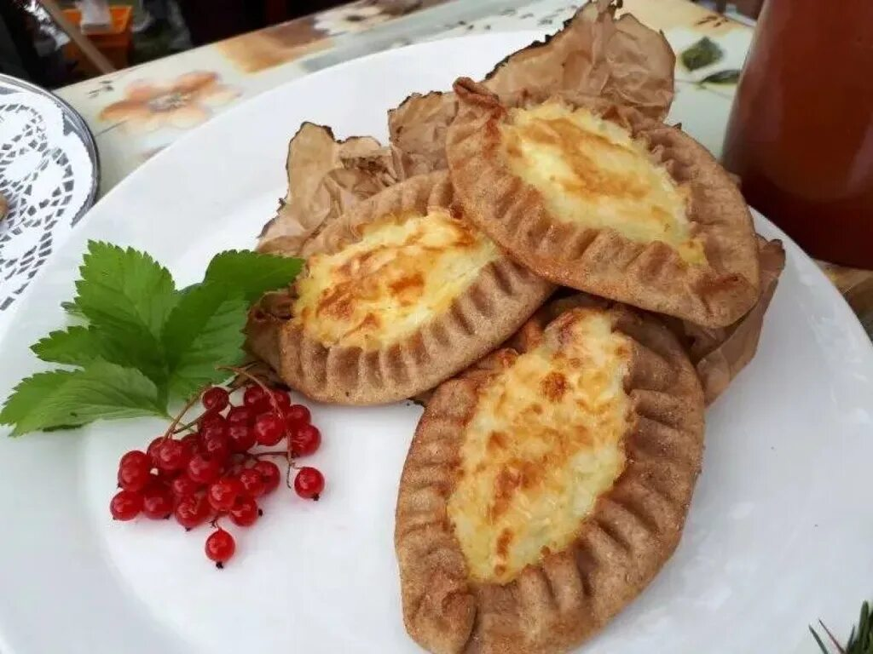
Рецепт карельских калиток
Ингредиенты (на 4 порции):
ржаная мука — 150 г;
пшеничная мука — 150 г;
кефир — 250 мл;
картофель — 800 г;
молоко — 100 мл;
сметана — 150 г;
яйца — 2 шт.;
масло сливочное — 50 г;
соль и перец — по вкусу.
С картофельным пюре
Приготовление:
Картофель очистить и отварить до готовности в подсоленной воде.
Кефир согреть до комнатной температуры.
В глубокой миске смешать ржаную муку, пшеничную муку, кефир и немного соли. Замесить эластичное, не прилипающее к рукам тесто.
Тесто скатать в колобок, накрыть пищевой плёнкой и убрать в холодильник на 20–30 минут.
Приготовить картофельное пюре: в отваренный картофель добавить сливочное масло, молоко и одно сырое яйцо. Хорошо потолочь толкушкой до однородной массы без комочков и дать остыть.
В это время достать из холодильника тесто, скатать в колбаску и разделить на 16 равных частей.
Каждую часть раскатать в круг диаметром примерно 14–15 см. В центр круга выложить по столовой ложке картофельного пюре, защипнуть края по кругу, оставив центр открытым.
Получившиеся калитки выложить на противень, застеленный пергаментом.
Приготовить заливку: смешать сметану, одно сырое яйцо, пару щепоток соли и молотого перца.
В каждую калитку налить по столовой ложке заливки.
Выпекать в заранее разогретой до 220°C духовке в течение 15–20 минут до золотистой корочки.
Подавать горячими.

Slide 15
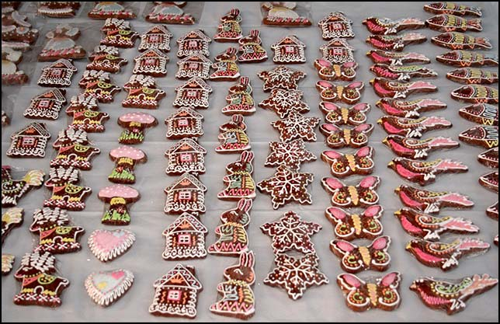
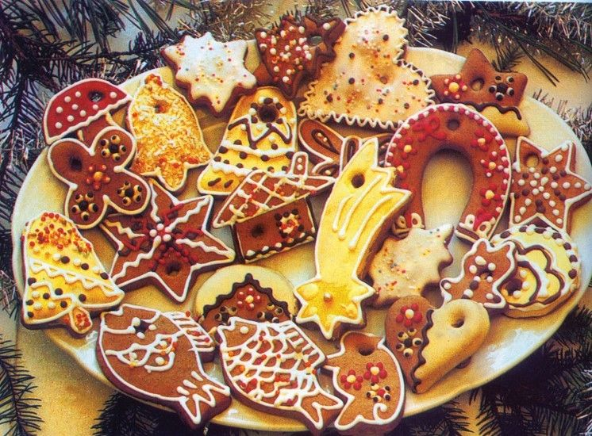
Праздничная выпечка Тихвинских карел
Раньше главными продуктами были мясные и рыбные блюда.
Теперь в меню карелов много выпечки, даров леса, корнеплодов.
Notes:
Раньше

Slide 16
Печенье из ржаной муки
Краткая характеристика кулинарного изделия
Праздничное изделие из ржаной муки выпекалось только по большим праздникам и служили печенье, как обрядовые, формы печенья были разные в виде птиц, зверей, рыб, растений. На готовые изделие наносился рисунок.
Последовательность приготовления печенья
В подготовленную миску разбить 2 яйца,
Добавить 3 ст ложки сахарного песка.
Добавить 50 г сливочного масла все хорошо перемешать,
Добавить 2 ст ложки сметаны и 1 пакетик разрыхлителя (сода смешанная с мукой),
Добавляем ржаную муку и замешиваем крутое тесто.
Раскатать тесто тонким слоем смазать поверхность яичным желтком,
Вырезать при помощи формочек печенье,
Выпекать в разогретой духовке 160^{о}С, в течение 15-20 мин,
Даем печенью остыть,
Украшаем печенье глазурью,
Наносим глазурь при помощи кондитерского мешка.
Ингредиенты:
Яйцо 3 шт
Сахарный песок 60 г
Сливочное масло 60г
Сметана 20г
Разрыхлитель 1 п

Slide 17
Сухое печенье
Ингридиенты
Сливочное масло 100г
Молоко 200мл;
сахарного песка 100г;
Разрыхлитель 1 пак.
Мука пшеничная 150 г;
Картофельная мука 400 г;
Последовательность приготовления печенья
Масло сливочное(маргарин) растереть сахарным песком и молоком;
Добавить разрыхлитель;
Добавляем муку и картофельную муку;
Замесить крутое тесто;
Тесто поставить в холодильник на 1-2 часа;
Раскатать тесто толщиной 1см;
Специальными формочками вырезаем печенье;
Вилкой делаем наколки;
Печенье выкладываем на подготовленный противень смазанный маслом;
Выпекаем в духовке на умеренном огне;
Получается сухое рассыпчатое печенье, которое долго хранится.

Slide 18
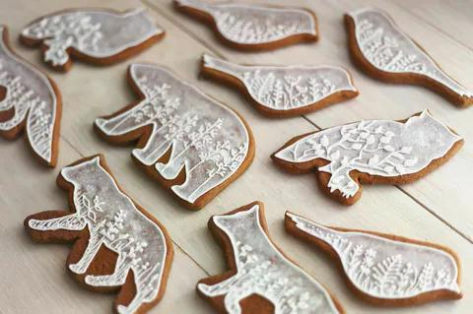
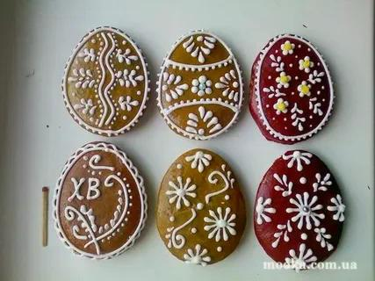
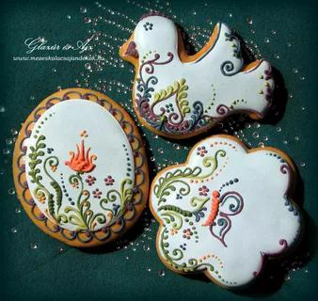
Роспись печенья из ржаной муки
Искусство росписи печенья глазурью:
Печенье самое любимое лакомство и выпекали с древних времен. изготовление печенье и роспись носило во многом обрядовый характер. Угощали детей и всех гостей кто приходил в дом.
Украшения печенья глазурью- увлекательный творческий процесс, позволяющий превратить обычную выпечку в настоящее произведение искусства.

Slide 19
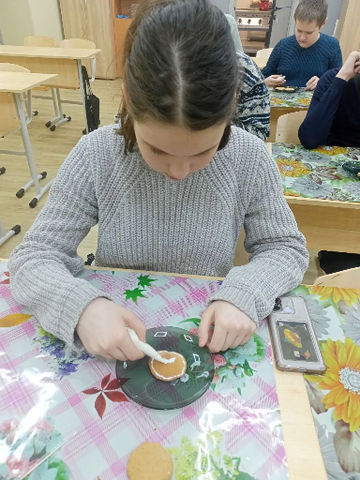
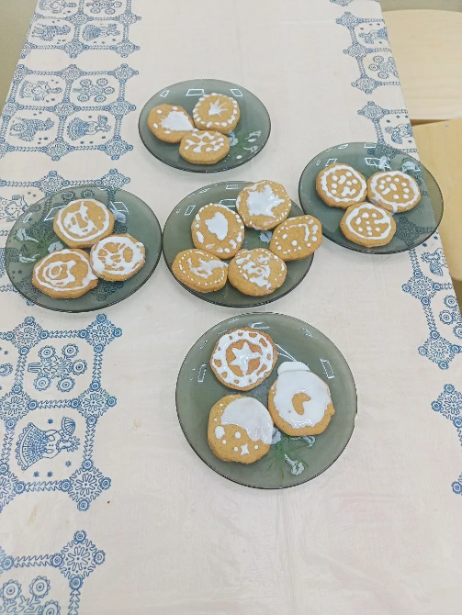
Подготовка ингредиентов и инструментов
Для глазури –айстинга (базовый рецепт):
Глазурь может иметь разную консистенцию:
-Густую-для четких контуров и объемных узоров;
-Жидкую- для заливки больших поверхностей.
Сахарная пудра 250 г
Яичный белок 1;
Лимонный сок 5 мл.
Необходимые инструменты:
Миксер или венчик;
Кондитерские мешки (или плотные полиэтиленовые мешки с отрезанным уголком);
Зубочистки ( для коррекции линий);
Пипетка (для точного нанесения мелких деталей);
Пищевые красители.

Slide 20
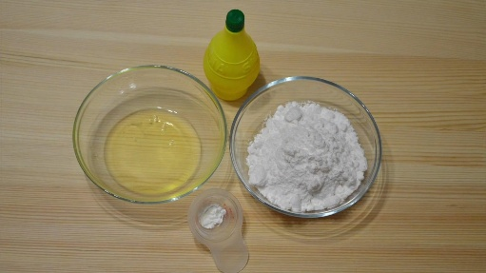
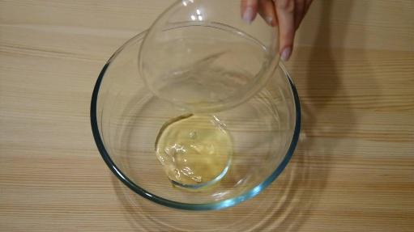
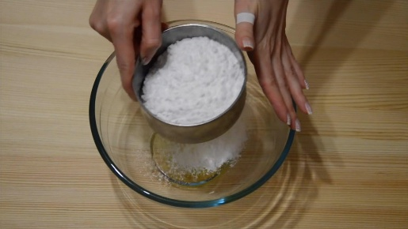
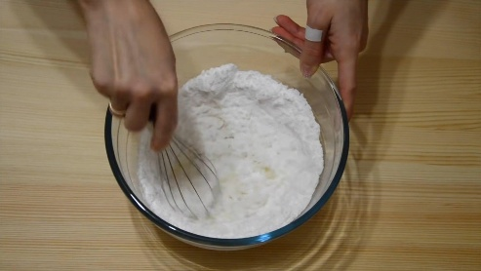
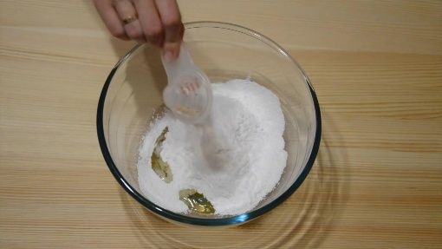
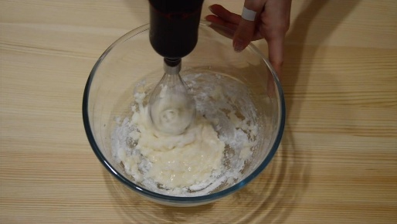
Пошаговый процесс росписи печенья
Приготовление глазури
Взбейте белок до легкой пены;
Постепенно введите просеянную сахарную пудру;
Добавьте лимонный сок, перемешайте до однородности;
Разделите массу на части. Окрасьте каждую в нужный цвет.
Регулировка консистенции
Для контуров: густая масса(держит форму).
Для заливки: разбавьте водой до жидкого состояния.
Нанесение рисунка
Начните с контура, дать подсохнуть несколько минут;
Залейте внутреннюю часть узором глазурью(жидкой сметаны);

Slide 21
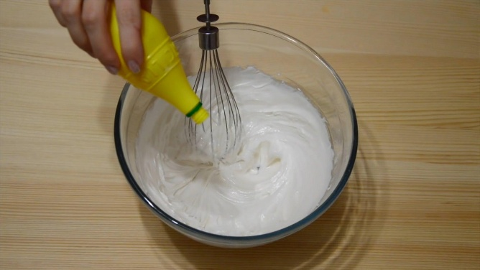
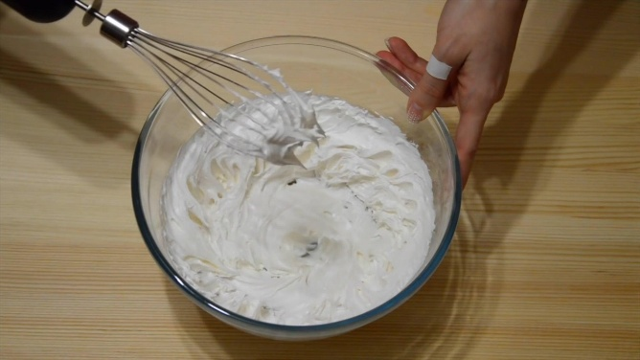
-Начните с контура, дайте немного подсохнуть.
-Залейте внутреннюю часть узором жидкой глазурью.
-Используйте зубочистку для распределения глазури и создания переходов.
Сушка
Оставьте печенья при комнатной температуре 2-4 часа.
Для ускорения можно использовать духовку при 40-50оС (15-20 мин)
Важно:
-Печенье должно быть полностью остывшим перед росписью
-Работайте в сухом помещении.
-Наносите глазурь слоями: сначала крупные элементы, затем детали.

Slide 22
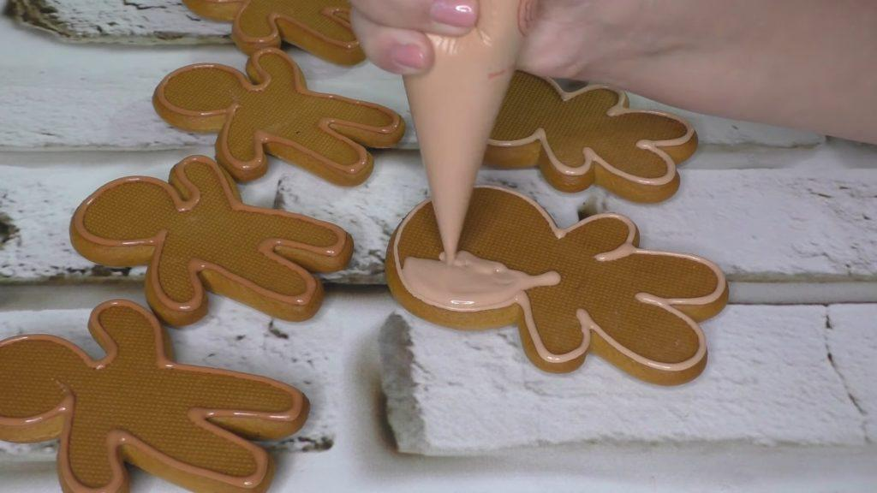
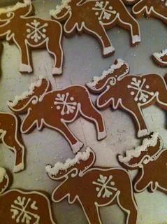
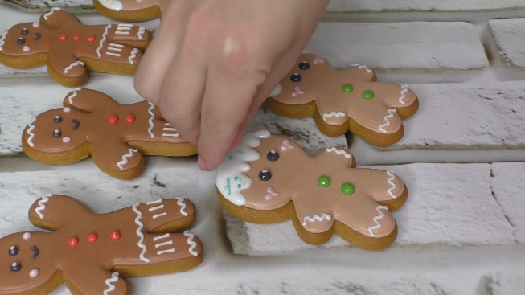
Роспись печенья глазурью – это не только техника, но и возможность выразить свою индивидуальность.
Даже простые узоры, выполненные с душой, превратят обычное лакомство в уникальный шедевр.

Slide 23
Мастер-класс учителей технологии и педагогов ДО «Шаг за шагом» в рамках проведении Единого методического дня) Коренные народы Ленинградской области (Тихвинские карелы)
Педагог дополнительного образования
МАУДО «МУК» Среднякова Е.И.

